Slide 1
samsung
Ognjen kolić
Đorđe petrović

Slide 2
O samsungu
SAMSUNG JE JUŽNOKOREJSKA KOMPANIJA SA SEDIŠTEM U GRADU SAMSUNG TOWN
OBUHVATA BROJNE FILIJALE I ZAVISNE KOMPANIJE, UJEDINJENE POD NAJVEĆIM JUŽNOKOREJSKIM BRENDOM SAMSUNG

Slide 3
Reč samsung prema osnivaču samsunga znači tri zvezde a broj tri označava nešto moćno
Kompanija je osnovana 1938.

Slide 4
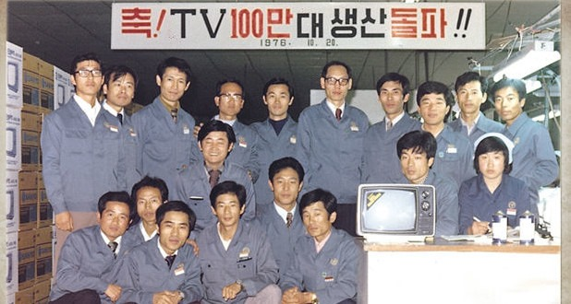
Prvi samsungov uređaj bio je crno-beli tv 1970. godine a tek 1984. počinju da prave telefone

Slide 5
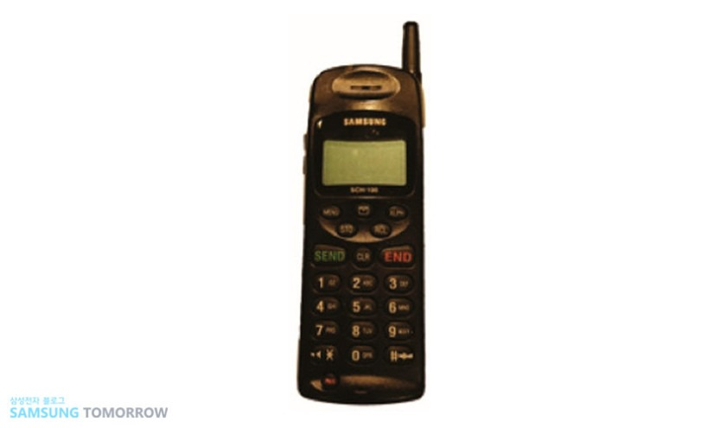
samsung sch-100 oznaka je modela telefona koji je prvi imao cdma tehnologiju u sebi, a proizveden je 1996.-te godine.

Slide 6
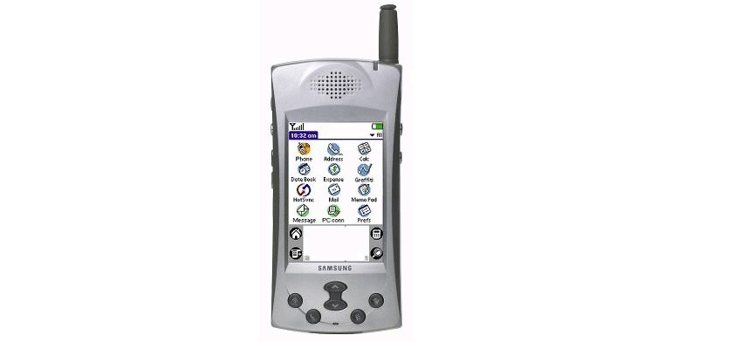
oni su zapravo prvi napravili pametni telefon i to davne 2001.-e godine. Ovaj uređaj je bio namenjen za američko tržište, radio je na „Sprint“ mreži, imao u sebi Palm OS, i nosio oznaku SPH-i300.

Slide 7
SAMSUNG GALAXY SERIJe
SAMSUNG GALAXY J SERIJA OBUHVATA : j1, j2, j3, j4, j5, j6, j7, j8
Samsung galaxy a serija obuhvata : a3, a5, a6, a7, a9

Slide 8
Samsung galaxy serije
Samsung galaxy note serije obuhvata: note 1, note 2, note 3, note 4, note 5, note 6, note 7, note 8, note 9
Samsung galaxy s serije obuhvata: S1, S2, S3, S4, S5, S6, S7, S8, S9

Slide 9
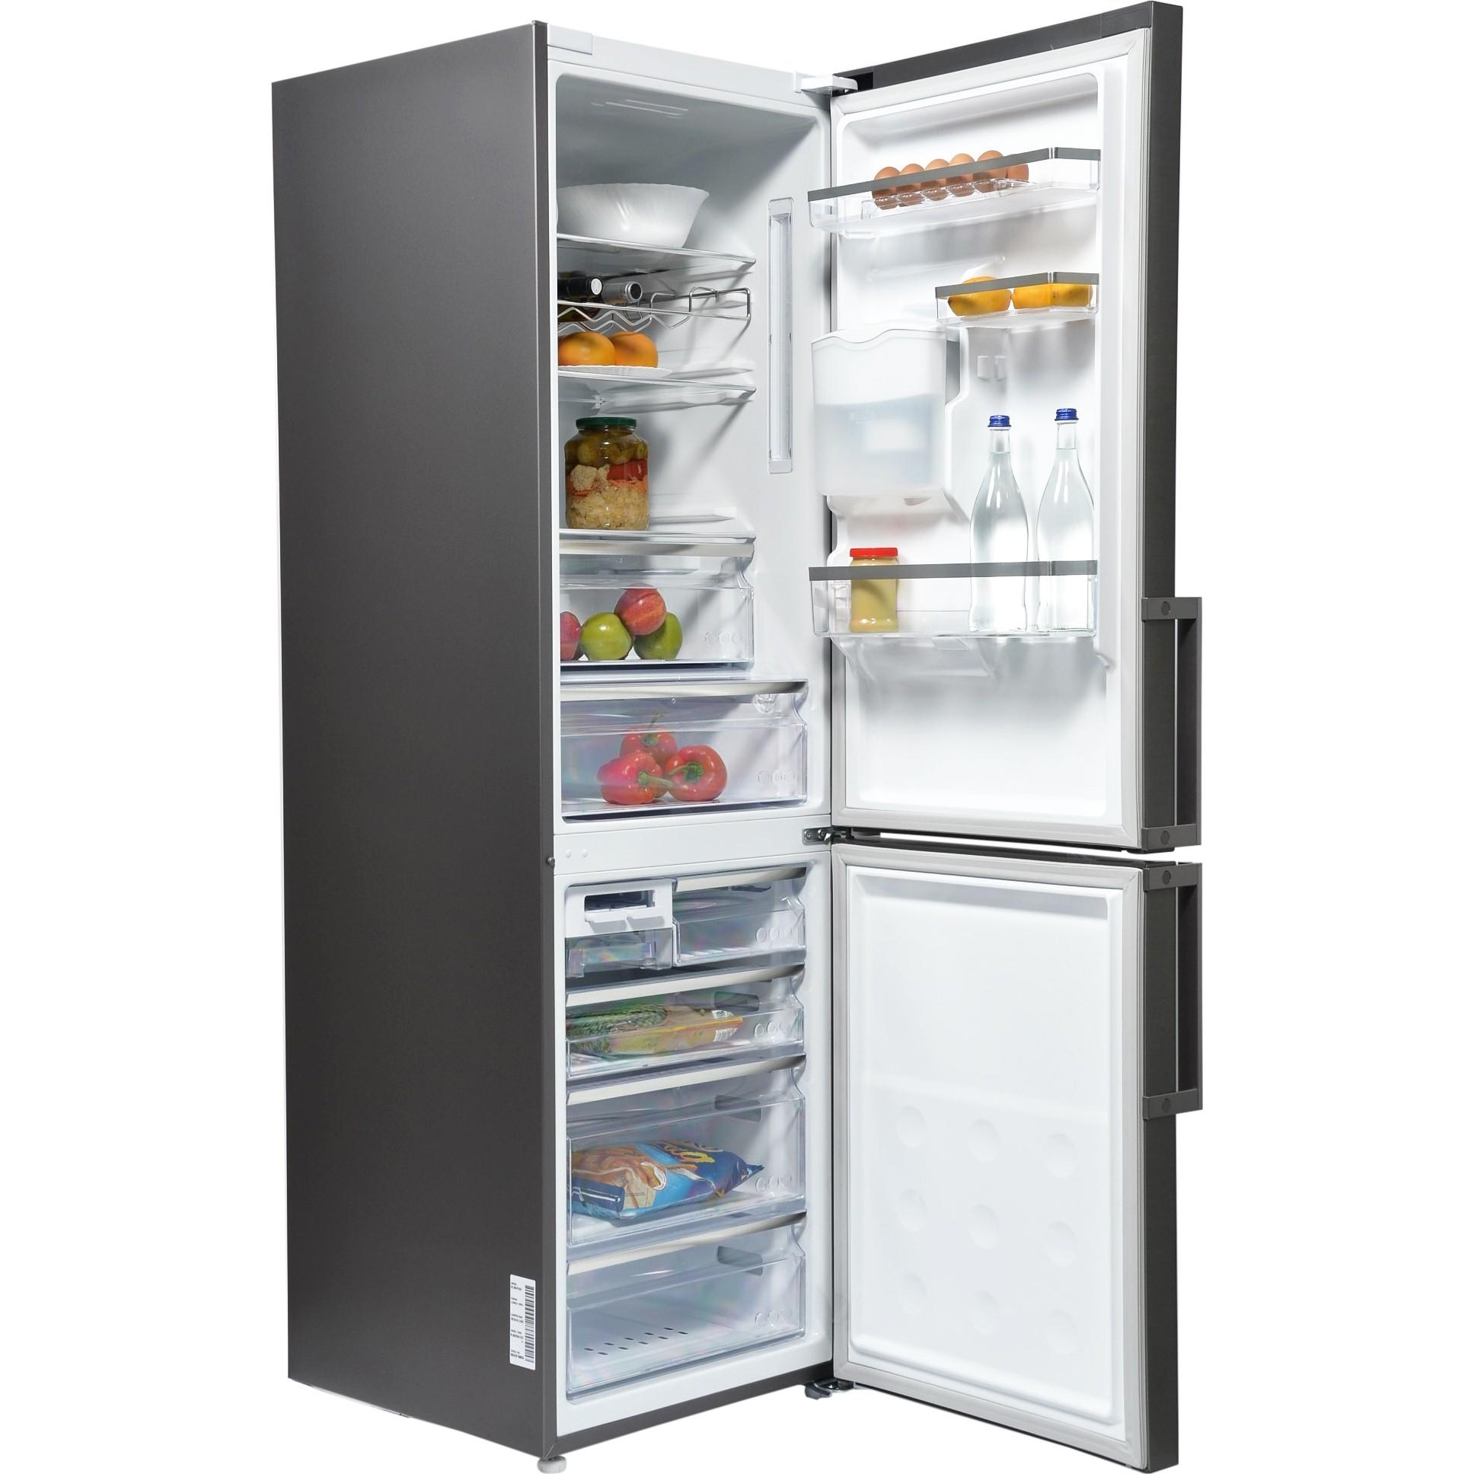
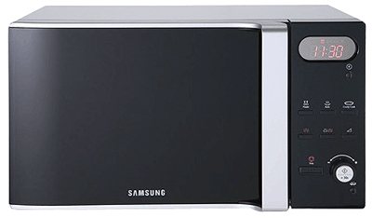
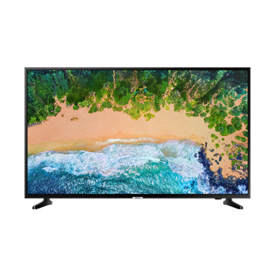
SAMSUNG PROIZVODI MNOGE KUĆNE APARATE KAO ŠTO SU : FRIŽIDERI, TELEVIZORI, MIKROTALASNE...

Slide 10
Hvala na paznji!!!! Samsung

